Slide 1
Akutní poškození ledvin
Mgr. Aleksandra Nikolić
MNOL101 Výživa při onemocnění ledvin a močových cest
17.3.2021

Slide 2
Úvod...
Akutní poškození ledvin (AKI)
ASL X AKI
Incidence a prevalence
Příčiny AKI
Stadia AKI
Léčba AKI
Nutriční opatření při AKI
AKI a riziko malnutrice
AKI a COVID-19

Slide 3
Akutní poškození ledvin (AKI)
AKI představuje klinický syndrom, charakterizovaný je náhlým poklesem renálních exkrečních funkcí s akumulaci produktů dusíkatého metabolismu.
další klin. projevy - pokles diurézy (ne vždy), met. acidóza, hyperkalemie a hyperfosfatemie
Dříve akutní selhání ledvin

Slide 4
ASL x AKI
ASL na konsenzu byl nahrazen terminem akutní poškození ledvin (Acute kidney injury- AKI)
Proč?
ASL zdůrazňuje nejzávažnější stupeň akutního poškození ledvin
v studiích bylo zjištěno, že i relativně mírně akutní poškození ledvin či porucha jejich funkce jsou spojeny s vážnými klin. důsledky a přispívají nezávislé na zák. on. k nemocniční mortalitě a morbiditě
s cílem zdůraznit dynamickou povahu on., které začíná dlouho předtím, než se projevy v lab. hodnotách
Konsenzy zaměření na AKI:
2004 a 2007- konsenzy ADQI (Acute Dialysis Quality Initiative Group) zaměřené na AKI
KDIGO 2012, NICE 2019,….

Slide 5
Incidence a prevalence
Incidence
nevyžadující RRT 5000 případů na 1 milion obyvatel na rok
vyžadující RRT 295 případů na 1 milion obyvatel na rok
Prevalence:
přibližně u 2-5 % všech hospitalizovaných pacientů
u pacientů na JIP přibližně 33 %, přičemž přibližně 5 % vyžaduje RRT
Notes:
RRT- renal replacement therapy- náhrada funkce ledvin

Slide 6
Příčiny AKI
Nejčastěji způsobeno DM, HT, glomerulonefritida, popáleniny, závažné úrazy, multiorgánové selhání, nefrotoxicitou (léky a kontrastní látky), nádor prostaty nebo moč. měchýře, aj.
Často reverzibilní
Z hlediska základní příčiny dělíme:
Prerenální (tzv. funkční) 40-80 %
Renální / Intrarenální (primární poškození ledvinného parenchymu) 10-30 %
Postrenální (urologické, při obstrukci močových cest) 5-15 %

Slide 7
Příčiny AKI
Prerenální
těžká dehydratace
pokles cirkulujícího objemu
Renální / Intrarenální
tubulotoxické poškození ledvin (ischemické etiologie, postmedikamentózní , kontrastová nefropatie, atd.)
makrovaskulární poškození při vaskulitidě, ateroembolické nemocí ledvin, atd.
mikrovaskulární poškození (při akutní glomerulonefritidě)
akutní tubulointersticiální nefritida (imunitní (alergická) reakce na léky nebo jiné inzulty)
Postrenální
vrozené vady v oblasti uropoetického traktu, obstrukce, maligní nad. on., gynekologická on.

Slide 8
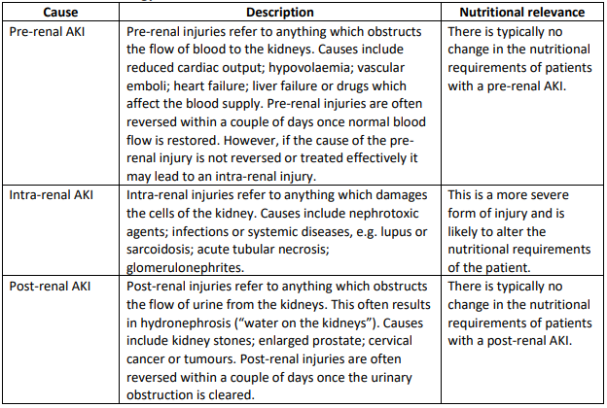
Z: https://www.thinkkidneys.nhs.uk/aki/wp-content/uploads/sites/2/2021/03/Nutrition-Guide-2021.pdf

Slide 9
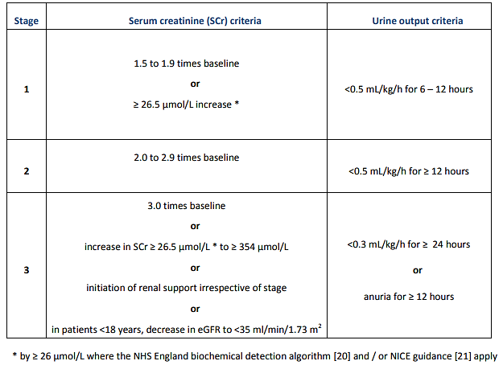
Stadia AKI
Z: https://renal.org/sites/renal.org/files/FINAL-AKI-Guideline.pdf

Slide 10
Léčba AKI
V raném stadiu AKI častý problém s nechutenství- důležitost včasné nutriční podpory a rané dialýzy pro zvýšení přežití.
V případě použití metod k náhrady funkce ledvin, důležité nahradit připadnou ztrátu živin
farmak. léčba
dle příčiny AKI
CRRT
CVVH
CVVHD
HD
RRT
PD
SCUF
Notes:
RRT- Renal Replacement Therapy
HD- hemodialysis
PD- peritoneal dialysis
CRRT-Continuous Renal Replacemnet Therapy
CVVH- Continuous Venovenus Hemodialysis
CVVHD- Continuous Venovenus Hemodiafiltration
SCUF- Slow Continuous Ultrafiltration

Slide 11
Ze zdroje: MAHAN, L. Kathleen a Janice L. RAYMOND, Krause’s food & the nutrition care process. 14th ed.

Slide 12
Nutriční opatření při AKI
Individuální, dle příčiny AKI a přítomnosti dalších komorbidit
Jestli je pacient v katabolizmu nebo ne
Preferovat p.o. příjem, EV a pak PV
Bílkoviny:
pro nedialyzované pacienti 0,8-1,2 g/kg těl. hmotnosti
pro dialyzované pacienti 1-1,5 g/kg těl. hmotnosti
pro pacienti na kontinuálních metodách náhrady funkce ledvin (CRRT) 1,5-1,7 g/kg t.h.
po stabilizaci a zlepšení stavu pacienta 0,8-1 g/kg t. h.
AKI 1-2
AKI 3
Notes:
https://www.thinkkidneys.nhs.uk/aki/wp-content/uploads/sites/2/2021/03/Nutrition-Guide-2021.pdf
https://renal.org/sites/renal.org/files/FINAL-AKI-Guideline.pdf

Slide 13
Nutriční opatření při AKI
Energie:
nepřímou kalorimetrii
uvažovat na základný příčinou AKI a stavu pac.
20-30 kcal/ kg TH (KDIGO 2012 u všech stavu)
25-35 kcal/kg TH při katabolickém stavu (dle Gervasio et al 2011; McClave et al 2016)

Slide 14
Nutriční opatření při AKI
Sodík
příjem sodíku u pacientů se sníženou diurézou (oligurie) je nutně snížit, někdy i na 20-40 mEq/ den (460-920 mg/den) – těžké zvládnutelné kvůli nutnosti IV roztoků (léky, PV)
v případě podání IV roztoku bez elektrolytů u pac. s oligurii- riziko intoxikace vodou (hyponatremie)
Draslík
riziko hyperkalemie- primární způsob léčby u AKI je dialýza
30-50 mEq/ den (1170- 1950 mg/den)
Fosfor
limitace dle laboratorních hodnot
U hyperkalemie a hyperfosfatemie je důležité zjistit příčinu, kvůli případnému omezení v stravě.

Slide 15
Nutriční opatření při AKI
Příjem tekutin
dle klin. stavu, stadia AKI a současné podávané terapie
pro nastavení optimálního příjmu tekutin je zapotřebí multidisciplinární tým. přístup
denní vážené TH, přísná měřená bilance tekutin a farmakologická terapie
u oligurických a tekutin přetížených pacientů může být příjem tekutin omezen.
omezení příjmu sodíku pomůže kontrolovat žízeň a napomáhá dodržování tekutin.
AKI pac. mohou být i polyuričtí - zvýšit příjem tekutin k pokrytí velké diurézy a dalších ztrát

Slide 16
Nutriční opatření při AKI
Vitaminy a stopové prvky – nedefinované doporučení
plazmatické hladiny vitamínů A, D, E, C jsou u pacientů s AKI nižší
plaz. hlad. Se a Zn jsou u pacientů s AKI nižší
deficit je pravděpodobnější u pacientů, kteří dostávají CRRT
dopad suplementace mikroživinami - výsledky však zůstává neznámý

Slide 17
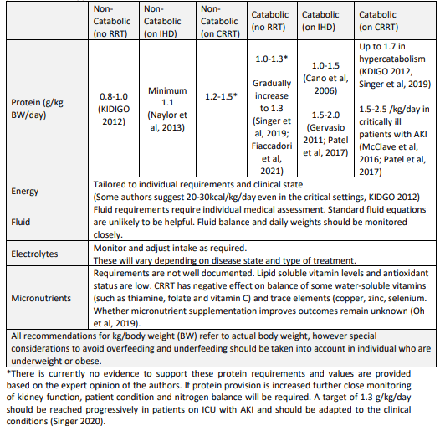
Shrnutí nutričních opatření při AKI
Z: https://www.thinkkidneys.nhs.uk/aki/wp-content/uploads/sites/2/2021/03/Nutrition-Guide-2021.pdf

Slide 18
AKI a riziko malnutrice
Protein-energy wasting (PEW) - velmi běžná u AKI pac. a byla identifikována jako prediktor úmrtnosti v nemocnici nezávisle na komplikacích a komorbiditách
Až 42% pacientů s AKI při vstupu má PEW
U kriticky nemocných více než 70%
AKI je spojena s významnými metabolickými a imunologickými poruchami a vyvoláním prozánětlivého stavu, který se zhoršuje podvýživou.
Vhodná výživa může tyto poruchy potenciálně zmírnit a zlepšit výsledky.
Jakákoliv nutriční podpora pro pacienty s AKI má brát v úvahu kromě klinického metabolického stavu pacienta také i vstupné základní onemocnění, které to AKI způsobilo.
MUST (Malnutrition Universal Screening Tool , NICE)- nedá se použít u AKI pac.
Renal Nutrition Screening Tool a inpatient Nutrition screening Tool- pilotní, ale zatím nebyly použití u pac. na JIP-ce
Notes:
PEW- protein energy wasting
NICE- National Institute of Clinical Excellence

Slide 19
AKI a COVID-19
Na základě současných zkušeností s COVID-19 je pravděpodobné, že se u velké části COVID pacientů vyvine AKI (Bear and Terblanche 2020)
AKI je spojen s vysokou úmrtností a je nezávislým rizikovým faktorem pro úmrtnosti v nemocnici u COVID pacientů
V americké studii z 3993 hospitalizovaných pacientů s COVID-19 - AKI u 1835 (46 %) pacientů, z nichž 19 % vyžadovalo dialýzu
Ze všech pacientů s AKI pouze 30% přežilo s obnovením funkce ledvin v době propuštění (Chan et al, 2021)
Pacienti s COVID-19 jsou vystaveni riziku malnutrice kvůli různým faktorům
Inzulínová rezistence a hyperkatabolický stav jsou v COVID-19 běžné a přispívají k hyperglykémii (Nadin et al, 2020).
Neexistují však žádné speciální studie o nutričních doporučení pro pacienty s COVID-19 a AKI
U pacientů s COVID-19 by proto měla být dodržována stávající doporučení pro výživovou péči u kriticky nemocných pacientů s AKI, přičemž je důležité mít individuální přístup.

Slide 20
Použitá literatura
MAHAN, L. Kathleen a Janice L. RAYMOND, Krause’s food & the nutrition care process. 14th ed. St. Louis, Mo: Elsevier/Saunders, 2017. ISBN 978-0-323-34075-5.
ESCOTT-STUMP, Sylvia. Nutrition and diagnosis-related care. Eighth edition. Philadelphia: Wolters Kluwer, 2015. ISBN 978-1-4511-9532-3.
TESAŘ, Vladimír a Ondřej VIKLICKÝ. Klinická nefrologie. 2015. ISBN 978-80-247-4367-7.
https://kdigo.org/guidelines/
https://www.thinkkidneys.nhs.uk/aki/
https://renal.org/sites/renal.org/files/FINAL-AKI-Guideline.pdf
https://kdigo.org/wp-content/uploads/2016/10/KDIGO-2012-AKI-Guideline-English.pdf
https://www.thinkkidneys.nhs.uk/aki/wp-content/uploads/sites/2/2021/03/Nutrition-Guide-2021.pdf
ESPEN guideline on clinical nutrition in hospitalized patients with acute or chronic kidney disease 2021 https://www.clinicalnutritionjournal.com/action/showPdf?pii=S0261-5614%2821%2900052-2

Slide 21
Děkuji za pozornost

